Slide 1
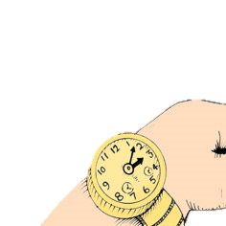
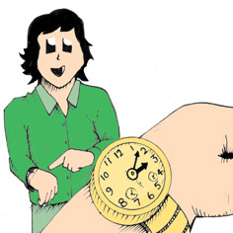
Es ist Viertel nach acht.
Es ist 08.15 .

Slide 2
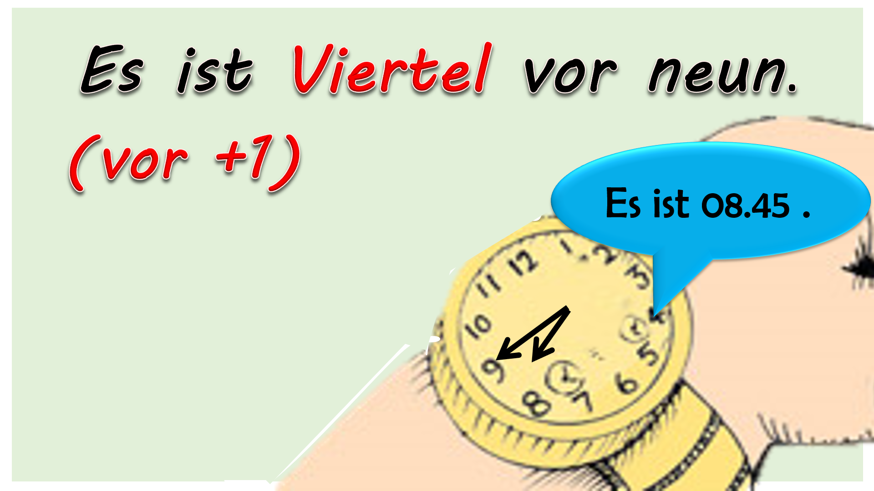
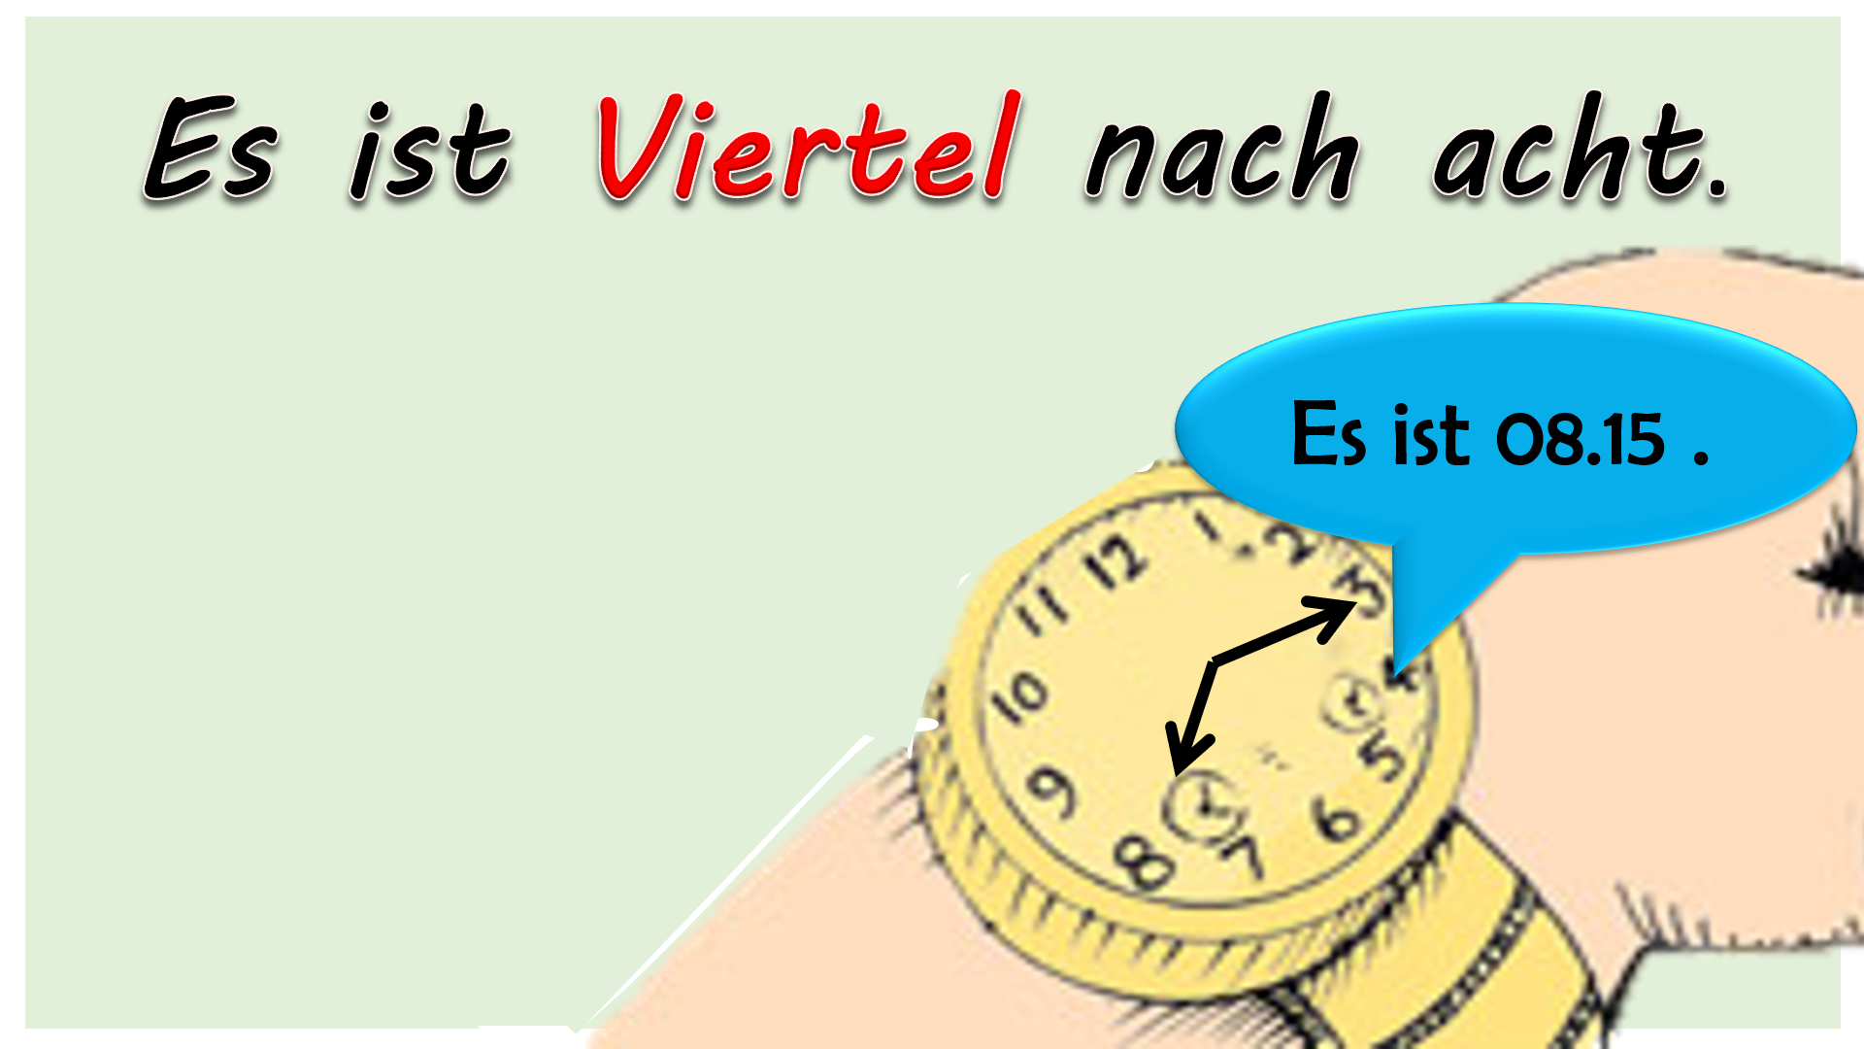
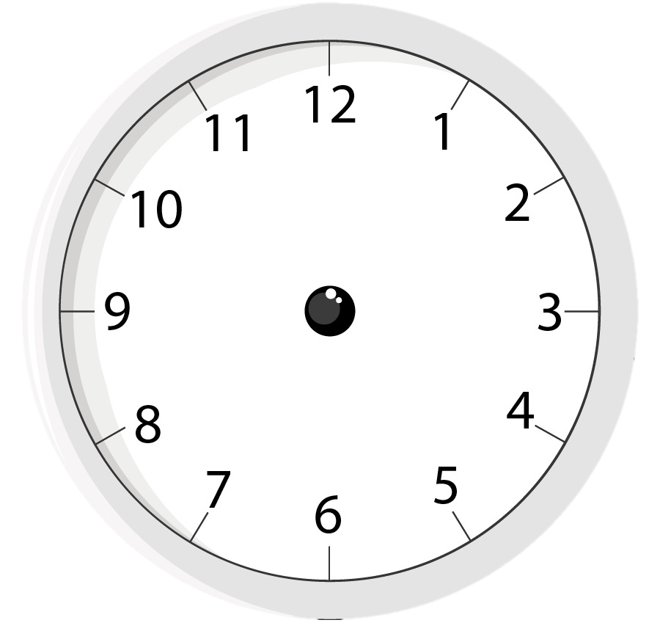
Viertel

Slide 3
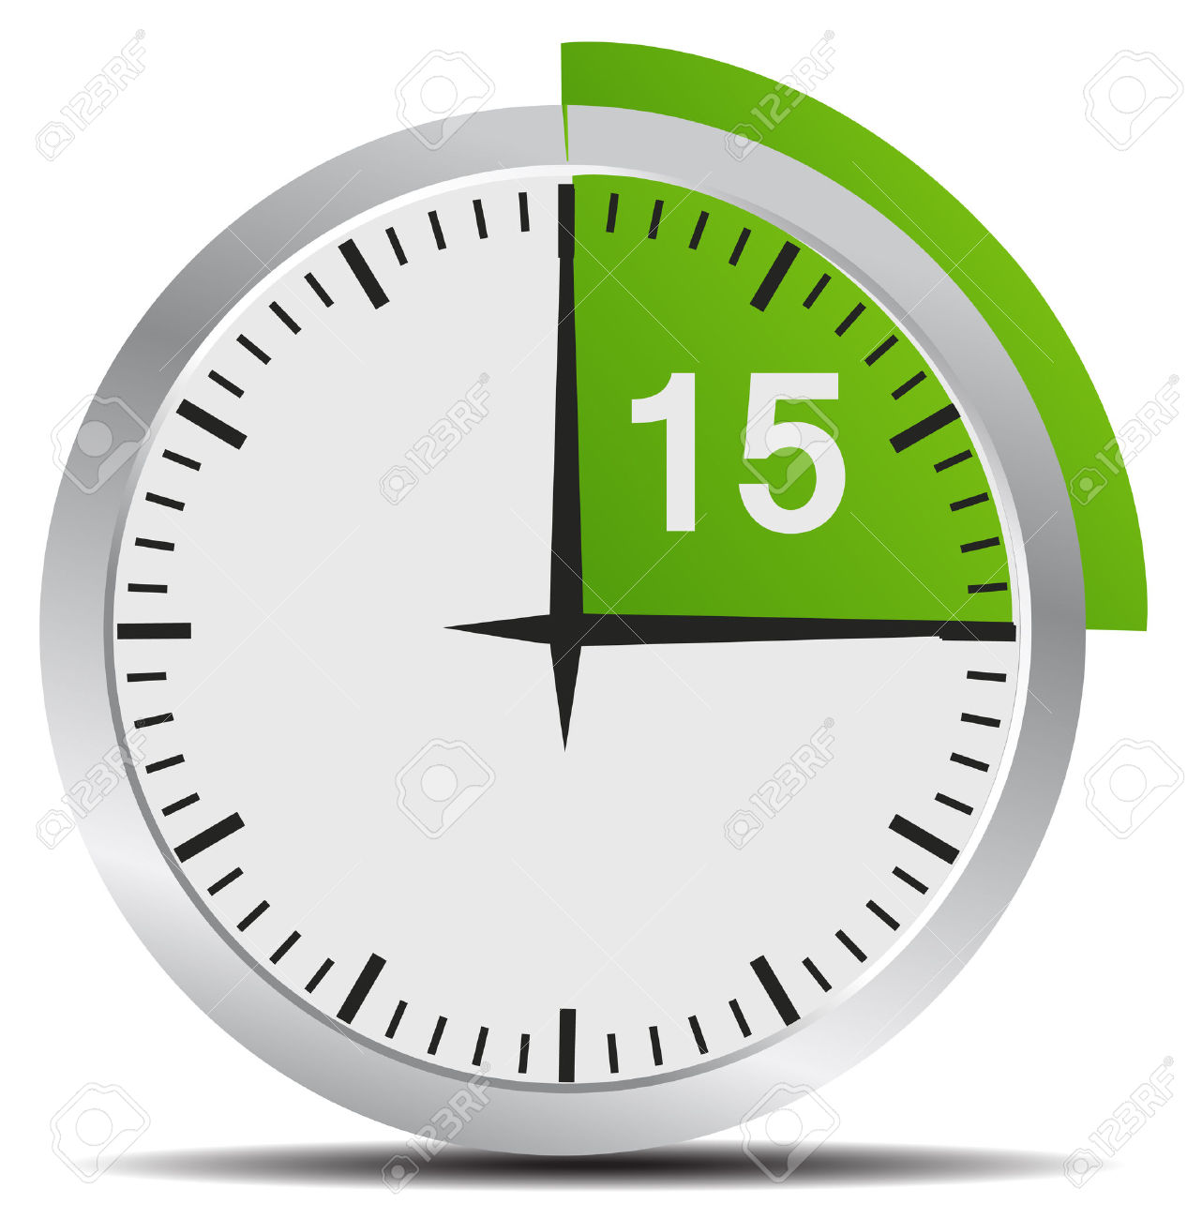
Viertelstunde

Slide 4
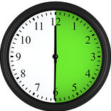
halbe
Stunde

Slide 5
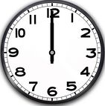
ganze
Stunde

Slide 6
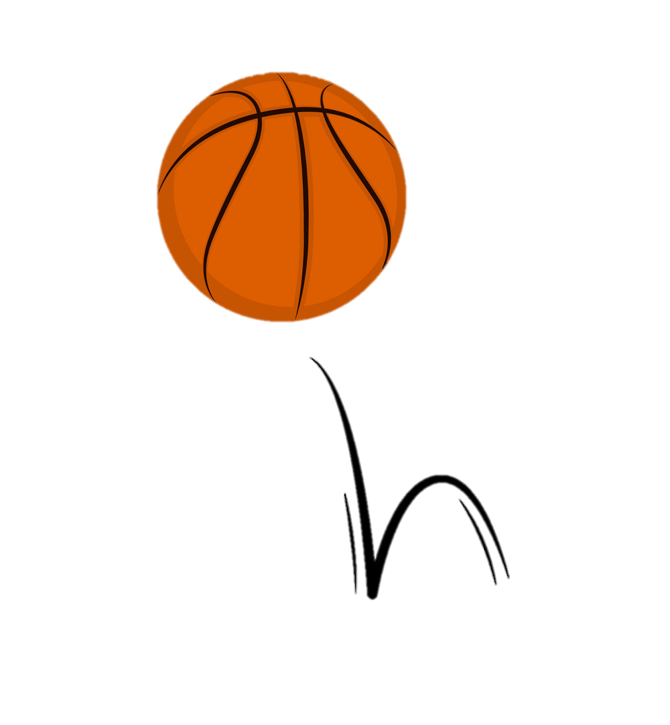
Spielzeit
halbe
Stunde

Slide 7
Spielzeit
Viertelstunde

Slide 8
Spielzeit
ganze
Stunde

Slide 9
Spielzeit
halbe
Stunde

Slide 10
Spielzeit
Viertelstunde

Slide 11
Spielzeit
halbe
Stunde

Slide 12
Spielzeit
Viertelstunde

Slide 13
Spielzeit
halbe
Stunde

Slide 14
Spielzeit
ganze
Stunde

Slide 15
Spielzeit
Viertelstunde

Slide 16
Spielzeit
ganze
Stunde

Slide 17
Spielzeit
Viertelstunde

Slide 18
Spielzeit
ganze
Stunde

Slide 19
Spielzeit
halbe
Stunde

Slide 20
Spielzeit
ganze
Stunde

Slide 21
Spielzeit
Viertelstunde

Slide 22
Es ist Viertel vor neun.
Es ist 08.45 .

Slide 23
Es ist Viertel ____ acht.
nach
Es ist 08.15 .

Slide 24
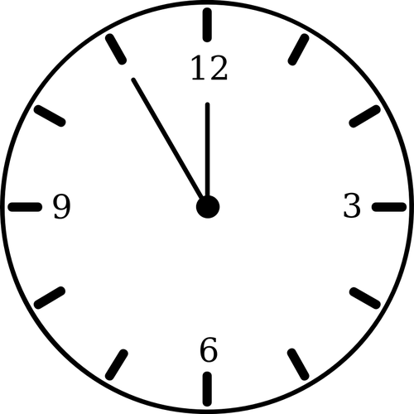
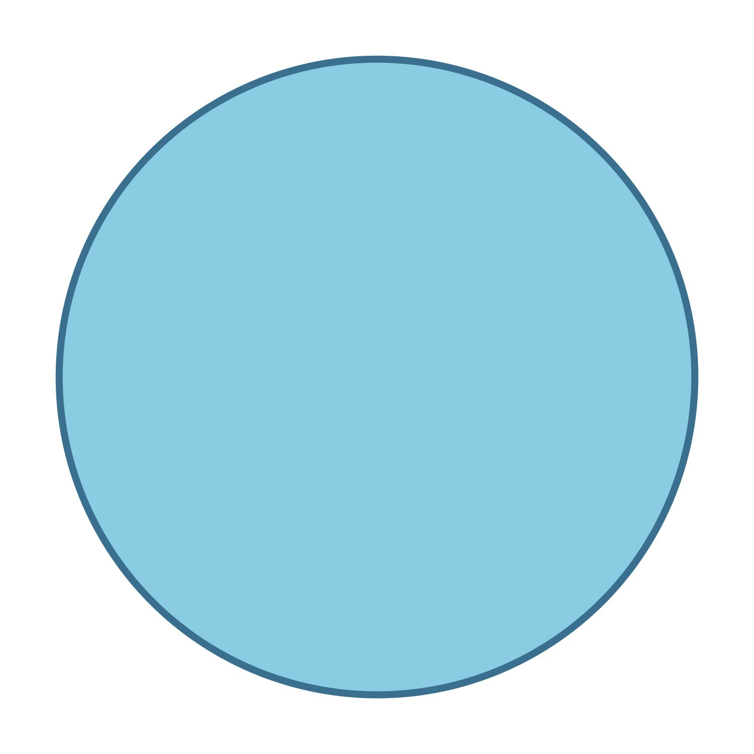
vor
nach

Slide 25
Es ist Viertel vor zwei.
Es ist 13.45 .

Slide 26
Es ist Viertel ____ sechs.
nach
Es ist 06.15 .

Slide 27
Es ist Viertel ____ neun.
nach
Es ist 21.15 .

Slide 28
Es ist Viertel vor sieben.
Es ist 18.45 .

Slide 29
Es ist Viertel nach drei.
Es ist 03.15 .

Slide 30
Es ist Viertel nach elf.
Es ist 11.15 .

Slide 31
Es ist Viertel vor elf.
Es ist 22.45 .

Slide 32
Spielzeit
Es ist Viertel
vor sechs.
05.45

Slide 33
Spielzeit
Es ist Viertel
vor acht.
08.45

Slide 34
Spielzeit
Es ist Viertel
vor zwei.
13.45

Slide 35
Spielzeit
Es ist Viertel
nach fünf.
05.15

Slide 36
Spielzeit
Es ist Viertel
nach acht.
20.15

Slide 37
Spielzeit
Es ist Viertel
nach zehn.
10.15

Slide 38
Spielzeit
Es ist Viertel
vor elf.
10.45

Slide 39
Spielzeit
Es ist Viertel
nach sieben.
19.15

Slide 40
Spielzeit
Es ist Viertel
vor vier.
15.45

Slide 41
Spielzeit
Es ist Viertel
nach drei.
15.15

Slide 42
Spielzeit
Es ist Viertel
vor zwölf.
11.45

Slide 43
Spielzeit
Es ist Viertel
vor zehn.
21.45

Slide 44
Spielzeit
Es ist Viertel
nach zwölf.
15.15

Slide 45
Spielzeit
Es ist Viertel
vor sechs.
17.45

Slide 46
Spielzeit
Es ist Viertel
nach neun.
21.15

Slide 47
Spielzeit
Es ist Viertel
nach elf.
23.15

Slide 48
Spielzeit
Es ist Viertel
nach fünf.
17.15

Slide 49
Spielzeit
Es ist Viertel
vor neun.
20.45

Slide 50
vor
nach

Slide 51
vor
nach

Slide 52
vor
nach

Slide 53
vor
nach

Slide 54
vor
nach

Slide 55
Spielzeit
Es ist zehn
nach fünf.
17.10

Slide 56
Spielzeit
Es ist zwanzig
vor zehn.
21.40

Slide 57
Spielzeit
Es ist fünf
vor eins.
12.55

Slide 58
Spielzeit
Es ist fünfundzwanzig
nach drei.
15.25

Slide 59
Spielzeit
Es ist fünf
nach sechs.
06.05

Slide 60
Spielzeit
Es ist fünfundzwanzig
vor zwei.
14.35

Slide 61
Spielzeit
Es ist zehn
vor elf.
22.50

Slide 62
Spielzeit
Es ist zwanzig
nach zwölf.
12.20

Slide 63
Spielzeit
Es ist zehn
nach acht.
20.10

Slide 64
Spielzeit
Es ist fünfundzwanzig
vor acht.
19.35

Slide 65
Spielzeit
Es ist
fünfundzwanzig
nach sieben.
07.50

Slide 66
Spielzeit
Es ist fünf
vor fünf.
16.55

Slide 67
